Slide 1
Отечественная война 1812 г.
Историю своего Отечества и ее прославленных героев,
прошедших тяжкий путь к победе,
сопряженный с потерями и лишениями,
надобно вечно помнить и чтить.
А.С. Пушкин

Slide 2
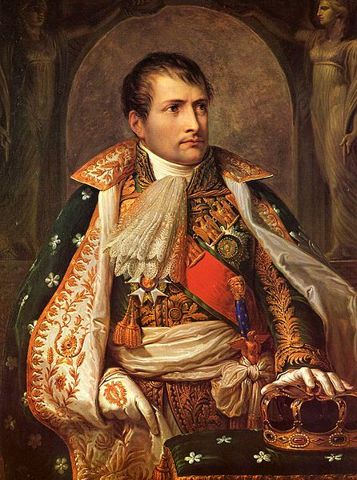
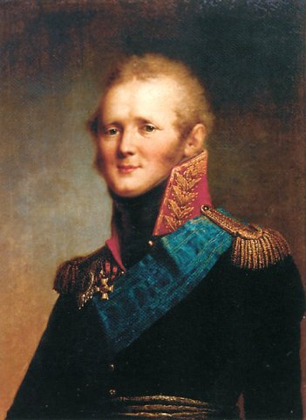
Бонапарт Наполеон
Александр I

Slide 3
Территории контролируемые Наполеоном к 1812 году

Slide 4
Хронология Отечественной войны 1812 года:
Отступление русских армий
Соединение их под Смоленском
Смоленское сражение
Бородинское сражение
Совет в Филях
Пожар Москвы
Тарутинский маневр
Сражение под Малоярославцем
Переправа через Березину

Slide 5
Причины Отечественной войны 1812 года
Стремление Наполеона к мировому господству
Неразрешимые противоречия между Францией и Россией
Нарушение Тильзитского мира
Характер войны 1812 года:
для
России
?
для
Франции
?
План
Наполеона
?

Slide 6
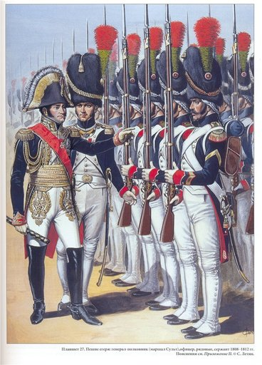
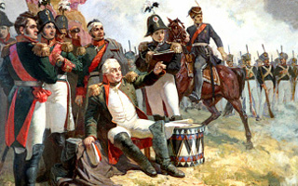
Соотношение сторон:
Франция
от 450 до 678 тыс. чел.
1372 орудия
Россия
до 265 тыс. чел.
942 орудия

Slide 7
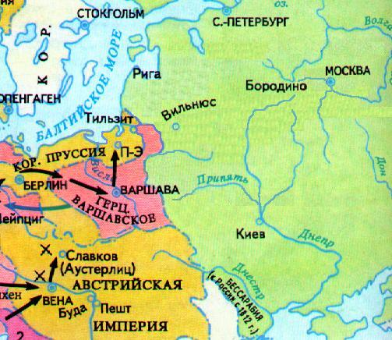
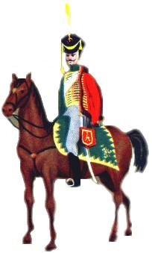
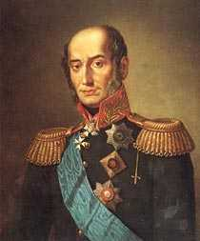
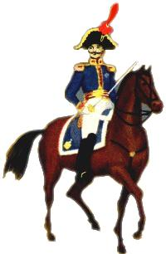
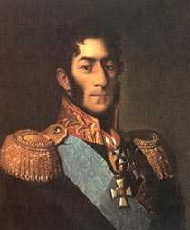
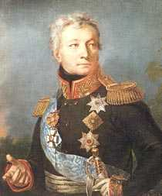
Начало войны
Витгенштейн
38 тыс.
I.Барклай де Толли
120 000
II.Багратион
49 000
Великая Армия
640 000
(450 000)
III.Тормасов
58 000

Slide 8
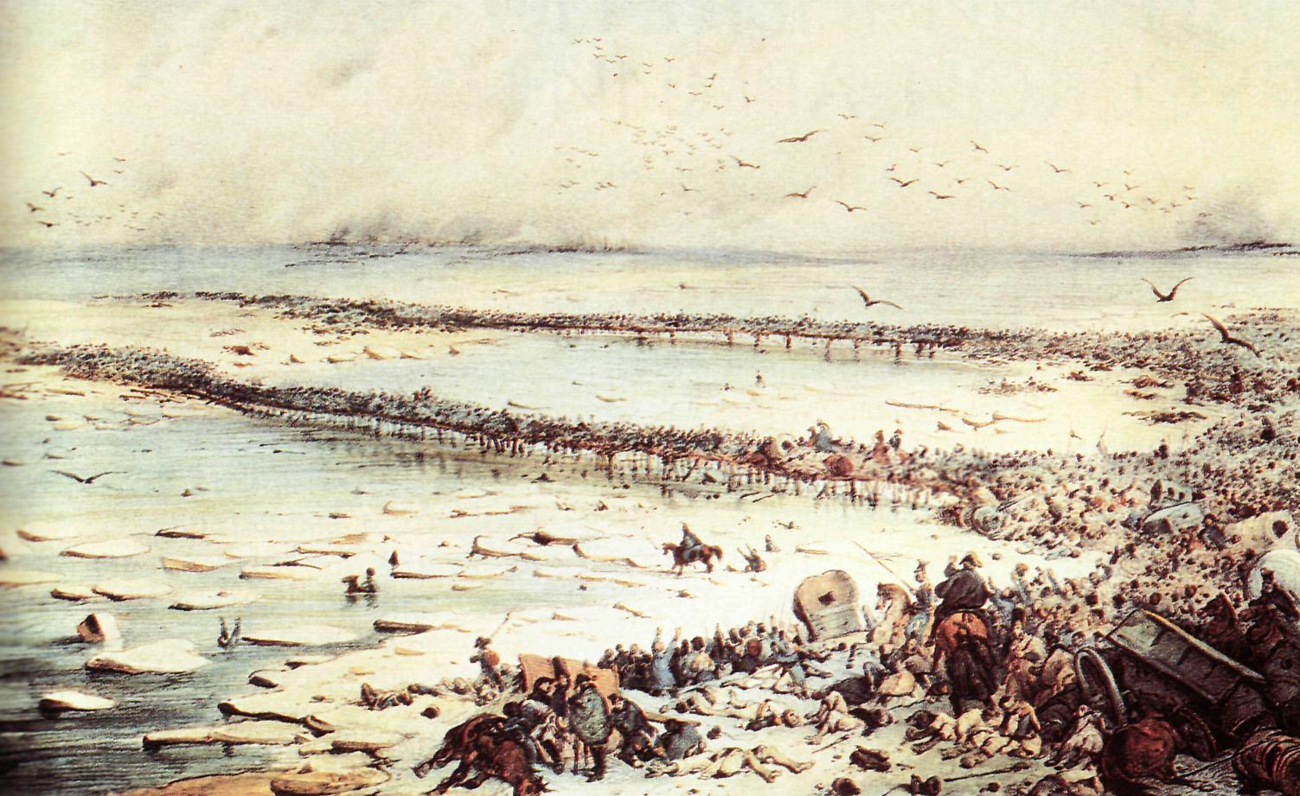
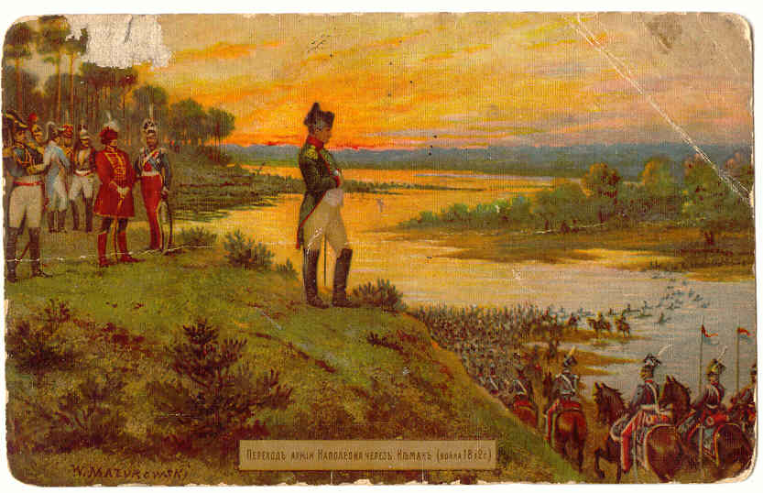
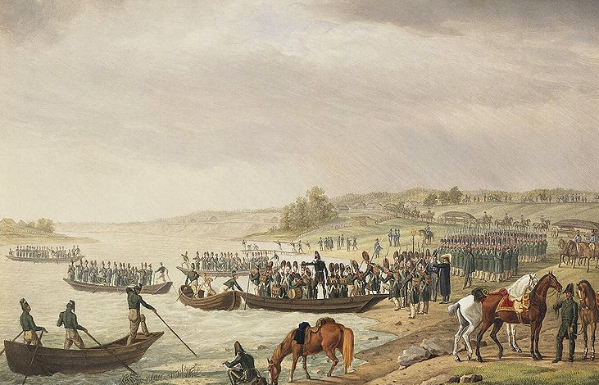
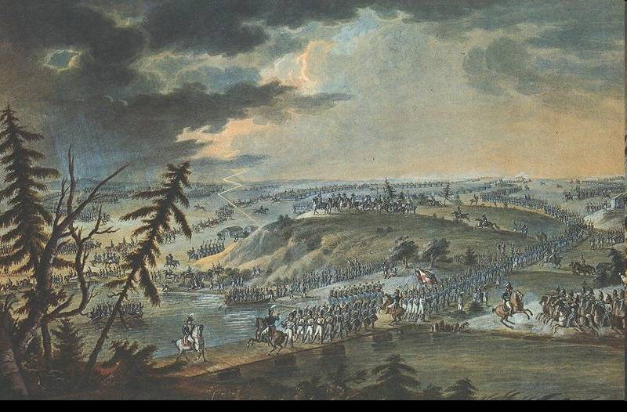
В ночь на 12 июня 1812г. французская армия перешла реку Неман и вторглась в пределы России.
Я буду властелином мира, остается одна Россия, но я раздавлю её.
Не пройдет и месяца, как мы будем в Москве; через шесть недель мы получим мир
Если я возьму Киев, я возьму Россию за ноги; если овладею Петербургом,
я возьму её за голову; заняв Москву, я поражу её ? .

Slide 9
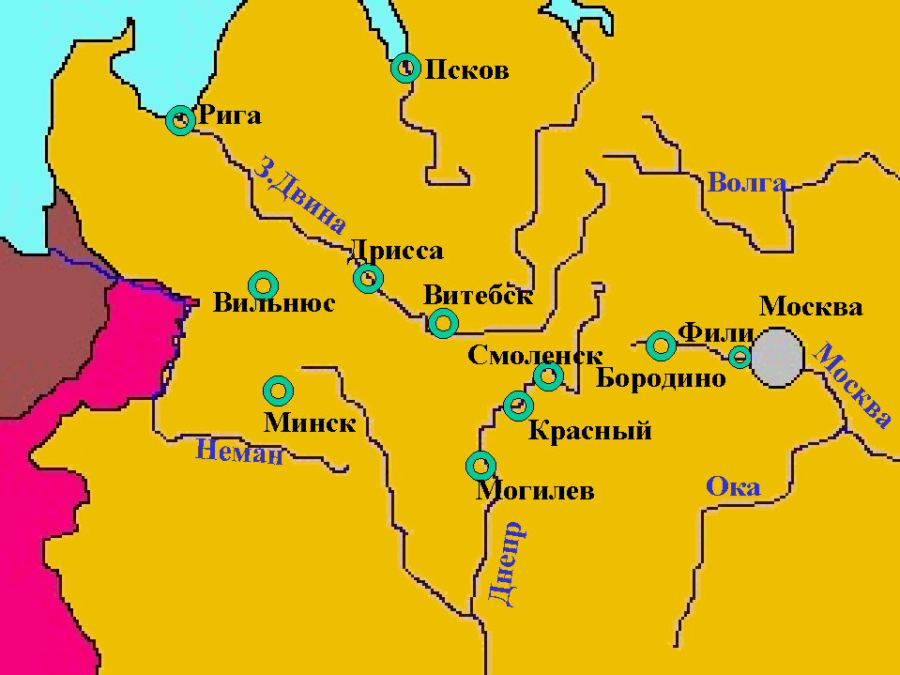
Действия французов заставили русское командование начать отступление, чтобы не дать Наполеону разбить 1-ю и 2-ю армии поодиночке.
Первоначально русские надеялись соединиться в районе Витебска, но французы не позволили им это сделать.
в районе Витебска , но французы не позволили им это сделать.
1
2

Slide 10
Место соединения русских армий постоянно менялось, до тех пор, пока они не встретились 22 июля под Смоленском.
1
1
2
2

Slide 11
Битва за Смоленск

Slide 12
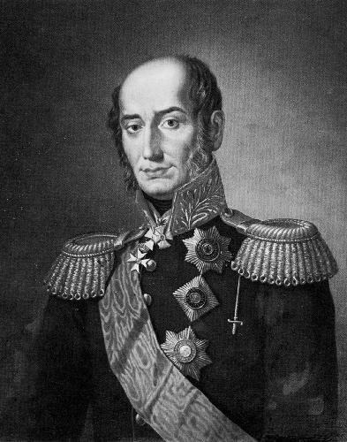
О вождь несчастливый! Суров был жребий твой:
Все в жертву ты принес земле тебе чужой.
Непроницаемый для взгляда черни дикой,
В молчанье шел один ты с мыслию великой,
И, в имени твоем звук чуждый невзлюбя,
Своими криками преследуя тебя,
Народ, таинственно спасаемый тобою,
Ругался над твоей священной сединою.
И тот, чей острый ум тебя и постигал,
В угоду им тебя лукаво порицал…
А. С. Пушкин
Быть может, из всех вождей Отечественной войны он заслуживает наибольшей признательности со стороны потомства.
С. П. Мельгунов
«Стоическое лицо Барклая есть
одно из замечательных в нашей истории».
А. С. Пушкин
Михаил Богданович Барклай де Толли

Slide 13
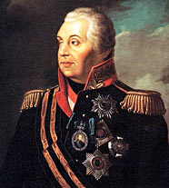
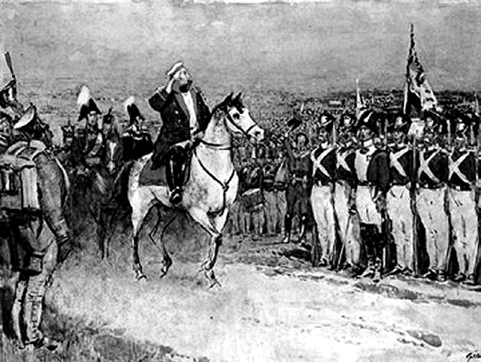
Назначение Кутузова главнокомандующим
Приехал Кутузов бить французов
8 августа главнокомандующим был назначен М.И.Кутузов. «Громадные стратегические способности … очень большой военный опыт на командных постах, широчайшая популярность Кутузова в населении и армии-все это ставило старого генерала на совершенно исключительное место в данный момент».
КУТУЗОВ Михаил Илларионович (1745-1813)

Slide 14
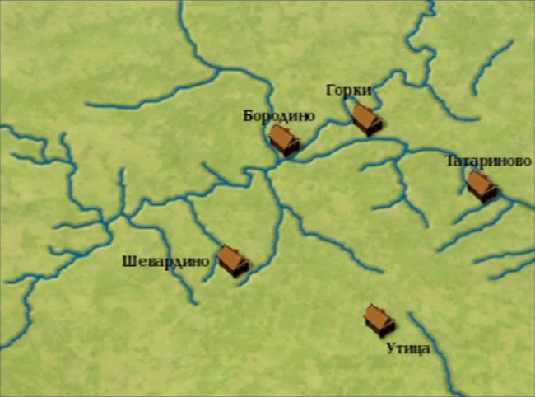
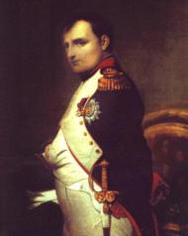
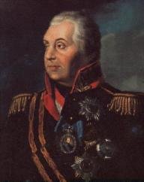
Бородинская битва
Цели сторон
Разгромить в генеральном
сражении русскую армию
и заставить Россию
заключить выгодный для него мир
Остановить наступление французов
и защитить Москву

Slide 15
Соотношение сил
135 тысяч человек
132 тысячи человек
(в том числе 21 тыс. ополченцев)

Slide 16
Бородинская битва

Slide 17
Бородинская битва
Русская армия понесла тяжёлые потери -58 тысяч убитыми и ранеными, в том числе 23 генерала.
Французская армия потеряла более 50 тысячи убитыми и ранеными, в том числе 49 генералов, 37 полковников.
Историческое значение Бородинской битвы:
Наполеон не смог разгромить и принудить к капитуляции русскую армию;
Несмотря на то, что русские войска отступили к Москве, они выполнили основную задачу «…уничтожить как можно больше французов»;
Французские войска получили удар, от которого они уже не смогли оправиться.

Slide 18
Итоги Бородинского сражения

Slide 19
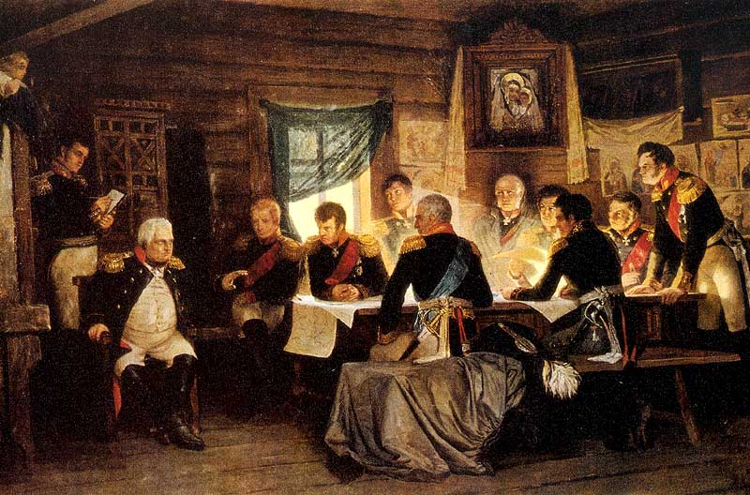
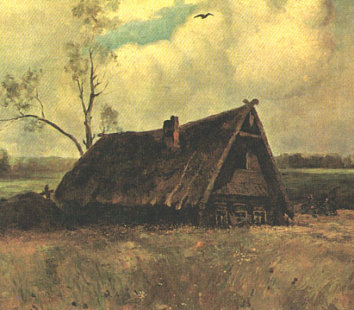
Военный совет
в Филях
( 1.09.1812г.)
«С потерей Москвы не потеряна еще Россия… Но когда уничтожится армия, погибнет Москва и Россия».

Slide 20
Военный совет в Филях

Slide 21
Оставление Москвы 2.09.1812г.

Slide 22
Наполеон в Москве 2.09.-7.10.1812г.

Slide 23
Наполеон в Москве

Slide 24
Сложности пребывания Наполеона в Москве
Национально-
освободительная
(народная) борьба
Пожар в
Москве
Разложение
армии
Крестьянские
партизанские
отряды
Армейские
партизанские
отряды
Ополчение

Slide 25
Напрасно ждал Наполеон,
Последним счастьем упоенный,
Москвы коленопреклоненной
С ключами старого Кремля:
Нет, не пошла Москва моя
К нему с повинной головою.
Не праздник, не приемный дар,
Она готовила пожар
Нетерпеливому герою.
А.С. Пушкин

Slide 26
Тарутинский марш- манёвр 5-21 .09.1812г.
Армия перешла фланговыми маршами с Владимирской и Рязанской дорог на старую Калужскую дорогу, чем, переменив направление, прикрыла совершенно свою операционную линию, ведущую от Москвы на Калугу. (Из письма М.И.Кутузова)

Slide 27
Тарутинский марш- манёвр 5-21 .09.1812г.
«Село Тарутино – на старой Калужской дороге- лежало в 166 верстах от Москвы; именно здесь Кутузов обратился к своим войскам: « Дети мои, отсюда – ни шагу назад!». Сюда стекались войска, ополченцы, припасы, а тульский завод поставлял в лагерь 2000 ружей в неделю. Здесь можно было встретить умудренного жизнью деда с рогатиной, которого окружали внуки и правнуки, вооруженные топорами и вилами. Сюда же казаки атамана Платова и партизаны Фигнера сгоняли пленных».
Из книги « Исторические миниатюры» В. Пикуля:

Slide 28
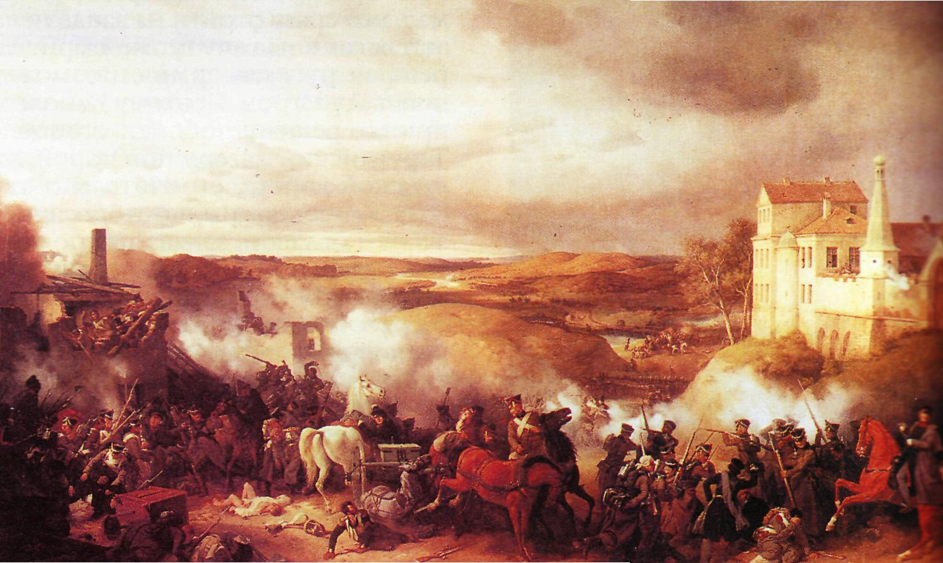
Бой под Малоярославцем 9-12.10.1812г.

Slide 29
Бой под Малоярославцем 9-12.10.1812г.

Slide 30
Отступление наполеоновской армии
«Хуже нищих последних. Пока они были сильны, мы их не жалели, а теперь и пожалеть можно Тоже и они люди…А и то сказать, кто же их к нам звал?»

Slide 31
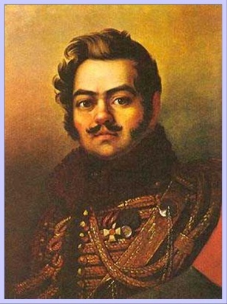
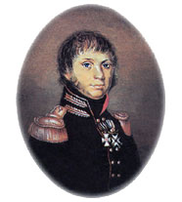
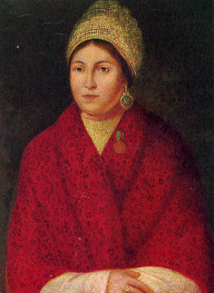
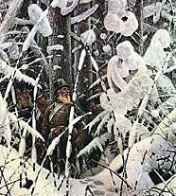
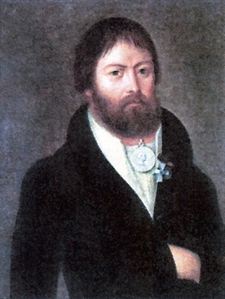
Партизанское движение.
Денис Давыдов - русский поэт. Идеолог и один из командиров партизанского движения. О храбрости и удачливости Давыдова слагали легенды. Одним из выдающихся подвигов Давыдова было дело под Ляховым, где он вместе с другими партизанами взял в плен двухтысячный отряд французов.
Александр Фигнер – разведчик, переодевался в французскую форму, проникал в неприятельский лагерь, собирал сведения. За его голову Наполеон объявил денежное вознаграждение.
Сеславин – его отряд из 500 человек контролировал дорогу между Боровском о Москвой. Он был первым, кто добыл сведения о движении Наполеона после его выхода из Москвы
Василиса Кожина – крестьянка, староста деревни Смоленской губернии. На ее счету немало пленных французов
Герасим Курин – крепостной, организовал отряд из 5,5 тысяч крестьян, громил французов
Ермолай Четвертаков – солдат-драгун, организовал 4-тысячный отряд для борьбы с французов
В «малой войне» наполеоновская армия потеряла
30 тыс. убитыми, ранеными 30 тыс. убитыми,
ранеными, взятыми в плен. Неисчислимыми стали потери обозов, боеприпасов, складов.

Slide 32
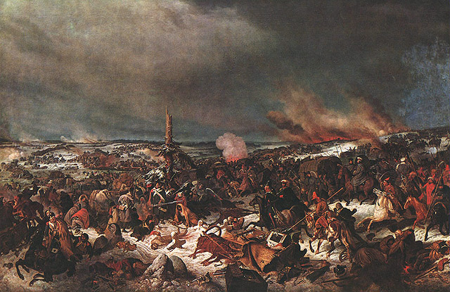
Переправа через Березину 4-16 ноября

Slide 33
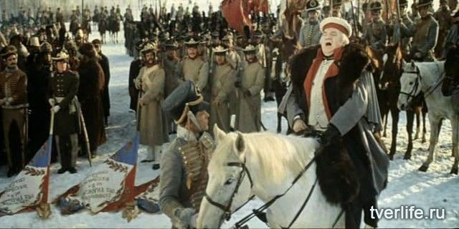
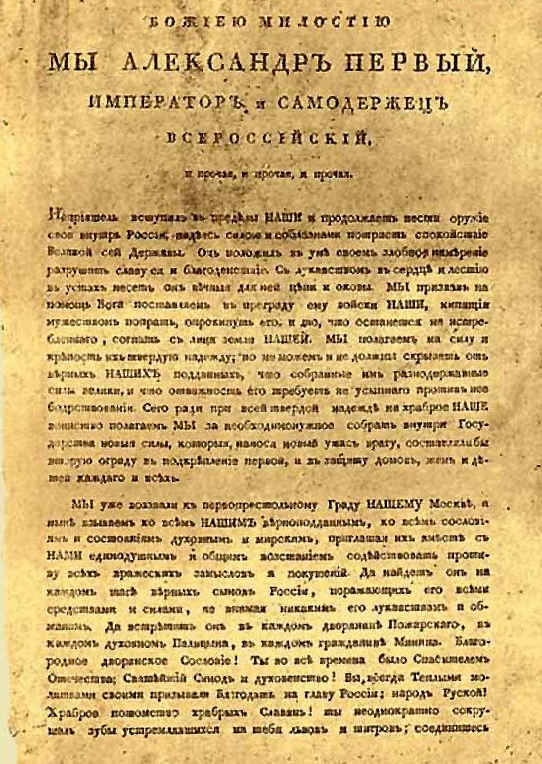
«Каждый из вас есть спаситель Отечества.
Россия приветствует вас сим именем.
Стремительное преследование неприятеля
и необыкновенные труды,
подъятые вами в сем быстром походе,
изумляют все народы и приносят вам
бессмертную славу.
Не было еще примера столь блистательных побед».
( из приказа М.И.Кутузова по русской
армии 21декабря 1812года).
25 декабря Александр 1 издал Манифест об изгнании врага из России и окончании Отечественной войны

Slide 34
Почему Россия смогла одержать победу
над "великой армией" Наполеона?
Талант полководцев России.
Освободительный характер войны.
Всенародное участие в войне.
Массовый героизм солдат и офицеров.
Умелое использование природных факторов.

Slide 35
Историческое значение Отечественной войны 1812 года:
1. Война пробудила чувство национального самосознания русского народа и вызвала патриотический подъем в стране. 2. Война носила народный характер, что проявилось в массовом героизме, формировании ополчения, действиях партизан. 3. Победа над французами стала первым шагов в освобождении стран Европы от наполеоновского владычества. 4. Отечественная война 1812 года дала импульс к созданию выдающихся произведений литературы и искусства.

Slide 36
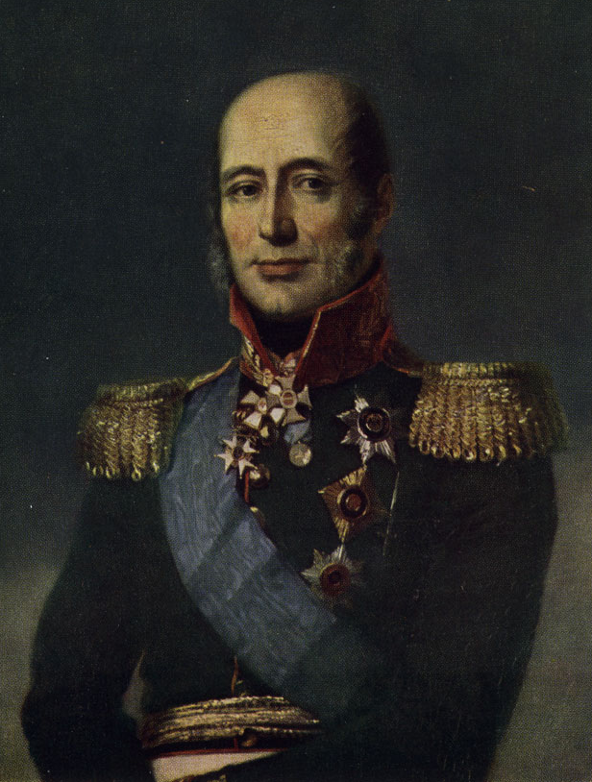
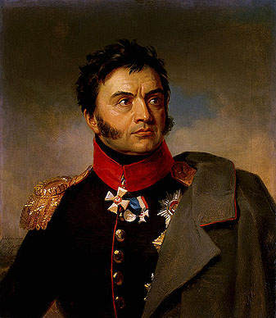
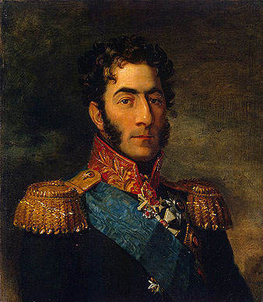
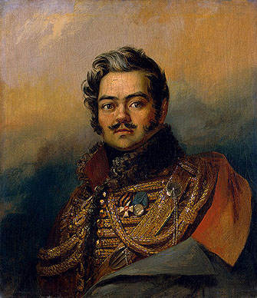
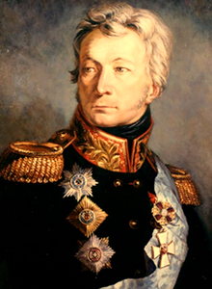
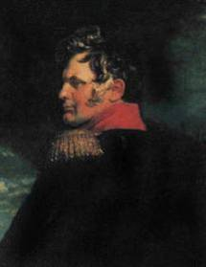
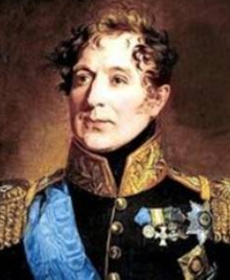
Историю своего Отечества и ее прославленных героев, прошедших тяжкий путь к победе, сопряженный с потерями и лишениями, надобно вечно помнить и чтить. А.С. Пушкин
М.Б. Барклай-де-Толли
М.И.Кутузов
Н.Н. Раевский
П.И. Багратион
Д. Давыдов
А.П.Тормасов
А.П.Ермолов
М.А. Милора́дович

Slide 37
Герои Отечественной войны 1812 г.

